Slide 1
107. Проста лихва
V клас
Десетични дроби

Slide 2
В този урок ще научим
01
03
02
04
какво е лихва и лихвен процент;
как се намира сума на влог в края на лихвен период;
как се намира лихва;
някои трикове за по-лесно пресмятане ☺

Slide 3
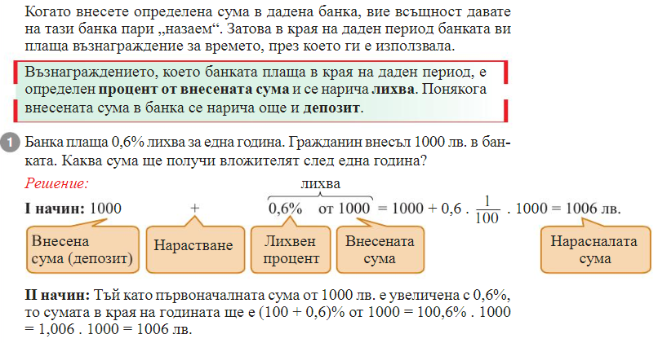
1

Slide 4
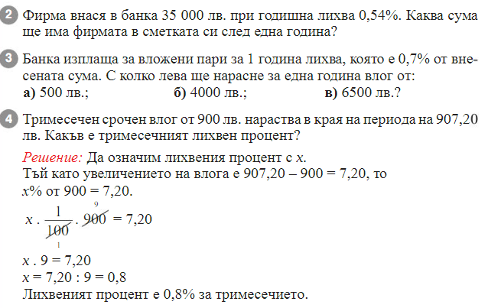
35 189 лв
503,50 лв
4028 лв
6545,50 лв

Slide 5
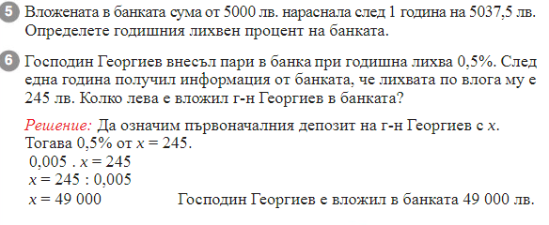
0,75 %

Slide 6
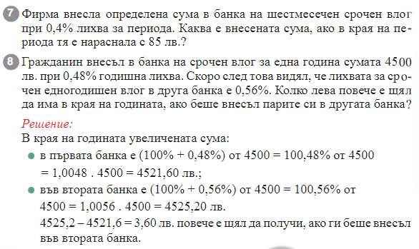
21 250 лв

Slide 8
Домашна работа
Учебна тетрадка стр. 23

